Slide 1
ZAŠTITA POTROŠAČA U OSIGURANJU -inicijative u EU i iskustva Hrvatske
SORS 2012. Sarajevo
mr. sc. Hrvoje Pauković

Slide 2
Svake godine novih 150 milijuna potrošača financijskih usluga
Potreba za zaštitom potrošača proizlazi iz neravnoteže snaga, informacija i resursa između potrošača i pružatelja financijskih usluga koja potrošače dovodi u nepovoljan položaj
Zaštita potrošača ima za cilj ispraviti taj tržišni nedostatak

Slide 3
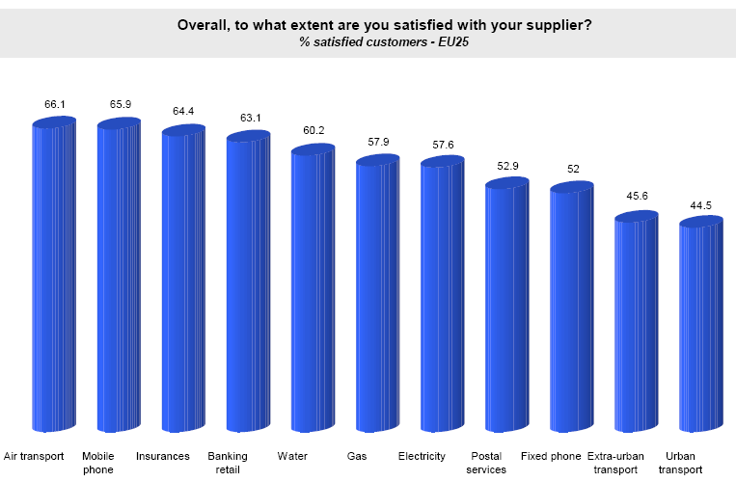
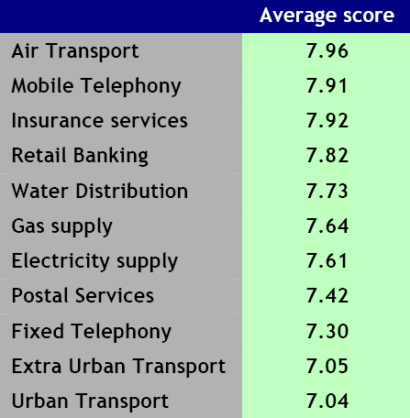
PRIJE FINANCIJSKE KRIZE…
- Relativno visok stupanj povjerenja u industriju osiguranja – (2007 IPSOS, W.Vidonja)

Slide 4
NAKON FINANCIJSKE KRIZE…
Pad povjerenja u industriju osiguranja –
14% potrošača ima puno povjerenje u industriju osiguranja, 40% vjeruje svom osiguratelju (GFK Njemačka, 2009.)
- Pad povjerenja u regulatore/institucije tržišta osiguranja
Što žele potrošači?
zahtjevi za izgradnju dodatnih mehanizama zaštite potrošača i ulagača na financijskom tržištu, a prvenstveno:
kvalitetniji financijski savjet i informaciju potencijalnim potrošačima,
nadzor i akreditiranje financijskih posrednika
jačanje statusa potrošača u ugovornom odnosu s pružateljem financijske usluge,
bolje financijsko obrazovanje,
sigurnije investicije s manje rizika i sl.

Slide 5
Inicijative Europske unije vezane na zaštitu potrošača u osiguranju*
UCP
EU contract law
ADR
Consumer rights
Collective redress
Tying & bundling
IGS
IMD
Financial education
Age and disability
Gender
PRIPs
SEPA
Anti-discrimination
E-commerce
Data protection
MiFID
*W. Vidonja, Insurance Europe

Slide 6
Garancijski sustavi u osiguranju –
Insurance Guarantee Schemes
posljednji vid zaštite za potrošače kada osiguratelji nisu u stanju ispuniti svoje obveze iz ugovora o osiguranju, pružajući zaštitu od rizika neisplate po odštetnim zahtjevima u slučaju stečaja društva za osiguranje
Europska komisija je utvrdila da se vjerojatnost stečaja osiguratelja u vrijeme krize u EU kreće od 0,1% do 0,5%
mogući gubici koji u konačnici mogu pasti na teret imatelja polica osiguranja (ili poreznih obveznika), a koji u ekstremnim slučajevima mogu doseći razinu od 46,5 milijardi eura na godišnjoj razini, što je oko 4,4% ukupne premije na razini EU
Prema analizi Europske komisije od 30 država EU-EEA područja, u samo njih 12 postoji jedan ili više garancijskih sustava u osiguranju
jedna trećina EU-EEA tržišta osiguranja nepokrivena garancijskim sustavom u osiguranju za slučaj stečaja osiguratelja - 26% svih ugovora životnog osiguranja i 56% ugovora neživotnog osiguranja su nezaštićeni

Slide 7
Garancijski sustavi u osiguranju –
Insurance Guarantee Schemes
Europska komisija:
- Solvency II neće stvoriti okruženje u kojem je stečaj osiguratelja potpuno onemogućen,
- u budućnosti će se vjerojatno povećati prekogranične aktivnosti osiguratelja,
- osiguranici i korisnici osiguranja nedovoljno su i/ili nejednako zaštićeni,
- sadašnje stanje garancijskih sustava u osiguranju u EU stvara nejednake uvjete za poslovanja EU osiguratelja i utječe na stabilnosti tržišta
Potrebno je:
- izbjegavanje narušavanja konkurentnosti tako da se izjednače uvjeti za domaće osiguratelje i one koji posluju putem podružnice u toj državi,
- razvoj troškovno učinkovitog garancijskog sustava u osiguranju koji financiraju sami osiguratelji i čije ih postojanje odvraća od prekomjernog i za poslovanje opasnog preuzimanje rizika (moralni hazard)
Osiguratelji (Insurance Europe) – niska razina mogućnosti stečaja i zbog Solvency II, upitno financiranja ex ante, zahtijeva se minimalna harmonizacija na razini EU

Slide 8
Direktiva o ravnopravnosti spolova (Gender Directive 2004/113/EC) i utjecaj presude Test Achats (Europski sud pravde)
presudom (ECJ) je ukinut stavak Direktive koji je omogućavao korištenje spola kao faktora pri izračunu visine premije i benefita iz ugovora o osiguranju
Primjena od 21.12.2012.g. na nove ugovore o osiguranju
Osiguratelji – Insurance Europe:
- postoji puna opravdanost korištenja spola kao faktora rizika kod životnih i rentnih osiguranja, zdravstvenih osiguranja, osiguranja od AO i dr.
- negativne posljedice na potrošače:
-promjena cjenika na štetu potrošača
- smanjenje izbora za potrošače – ograničenje raznolikosti
- negativan utjecaj na mirovinsku štednju
U tijeku usklađenje nacionalnih zakonodavstva sukladno smjernicama EK
OPASNOST:
proširenje zabrane diferenciranja po spolu na dob i invalidnost

Slide 9
Zaštita potrošača – Hrvatska
OSIGURANIK
UGOVARATELJ OSIGURANJA
OSIGURATELJ
- Nesrazmjer ekonomske snage
- Potrebna nadstandardna zaštita zbog složenih osigurateljnih proizvoda
- Putem ZOO-a, ZOS-a, ZOOP-a, ZZP-a, Kodeksa etike, podzakonskih akata HANFE

Slide 10
Ugovor o osiguranju
Neki instituti zaštite pravnog položaja ugovaratelja osiguranja i osiguranika kao potrošača za vrijeme trajanja ugovora o osiguranju
- Informacije ugovaratelju osiguranja za vrijeme trajanja ugovora o osiguranju
- Obveza osiguratelja na uspostavu sustava rješavanja pritužbi
- Obveza osiguratelja na uspostavu postupka izvansudskog rješavanja sporova između osiguranika, odnosno ugovaratelja osiguranja (potrošača) i osiguratelja (ponuditelja usluga osiguranja)
-Alternativni (izvansudski) načini rješavanja sporova kao instrumenti zaštite
- Reklamacija i druga prava potrošača prema odredbama o zaštiti potrošača Zakona o osiguranju i Zakona o zaštiti potrošača
- Prava potrošača koja izviru iz Kodeksa poslovne osiguravateljne i reosiguravateljne etike
Obveze ugovornih strana u funkciji zaštite
Instituti zaštite ugovaratelja osiguranja i osiguranika prema Zakonu o obveznim odnosima
Zaštita pravnog položaja ugovaratelja osiguranja i osiguranika prilikom sklapanja ugovora o osiguranju
- Promidžbene aktivnosti i promidžbene informacije
- Informacije ugovaratelju osiguranja prije sklapanja ugovora o osiguranju
- Pravo ugovaratelja osiguranja na predaju police osiguranja i uvjeta osiguranja

Slide 11
Obveza osiguratelja na uspostavu postupka internog rješavanja pritužbi – zakonska obveza
Kodeks etike
“po pritužbama stranaka postupati pozorno i žurno te pritom poštovati prava i probitke stranke“
rok za dobivanje konačnog odgovora na pritužbu je „određen internim pravilima poslovanja društva“, ali on može iznositi najviše 45 dana
Zakon o osiguranju
Uveo obvezu, ali nije pobliže odredio minimalni standard
Ograničen na pritužbe osiguranika ?
Poslovna praksa hrvatskih osiguratelja
određena rješenja osiguratelja - uspostava još viših standarda zaštite podnositelja pritužbi (kraći rokovi, detaljna procedura)
„od svih financijskih institucija treba zahtijevati da uspostave standardizirane interne procedure za primanje, obradu i rješavanje pritužbi, što uključuje jednog službenika (ili odjel) odgovornog za postupanje s pritužbama.“ – Svjetska banka
Ne postoji obveza osiguratelja informirati ugovaratelja osiguranja prije sklapanja ugovora (zastupnik osiguranja ima takvu obvezu)
određuje obvezatni sadržaj internog pritužbenog postupka
poželjno je da odredbe o internom postupku rješavanja pritužbi imaju opći karakter te da budu sadržane u posebnom aktu osiguratelja, a ne u aktima koji uređuju obradu i likvidaciju šteta

Slide 12
Obveza osiguratelja na uspostavu postupka izvansudskog rješavanja sporova između osiguranika, odnosno ugovaratelja osiguranja (potrošača) i osiguratelja (ponuditelja usluga osiguranja)
Zakon o osiguranju
Uvedena obveza osiguratelja na uspostavu postupka izvansudskog rješavanja sporova
Poslovna praksa hrvatskih osiguratelja
Postupak je bio ustrojen i prije zakonske obveze
Kod predugovornog informiranja ugovaratelja osiguranja – informacija o “načinu rješavanja sporova”
potrebno objaviti informaciju u uvjetima osiguranja
postupajući po odštetnim zahtjevima iz obveznih osiguranja u prometu, moraju u svojoj obrazloženoj ponudi, odnosno utemeljenom odgovoru obvezno navesti i „uputu o izvansudskom rješavanju sporova“ – stav HANFE
osiguratelji svoju zakonsku obvezu ispunjavaju putem internih pravilnika, uputa za rad ili drugih akata (o obradi i likvidaciji šteta) kojim uspostavljaju postupak izvansudskog rješavanja sporova te objavljujući u uvjetima osiguranja, koji se predaju ugovaratelju osiguranja prilikom sklapanja ugovora o osiguranju, informacije o načinu korištenja navedenih postupaka
U pravilu dvostupanjski postupak pa upućivanje na Centar za mirenje HUO-a

Slide 13
Alternativni (izvansudski) načini rješavanja sporova kao instrumenti zaštite
ključno obilježje - korištenje tzv. „treće strane“ (ombudsmana, medijatora ili odbora za pritužbe) koji pomažu potrošaču i pružatelju usluge riješiti spor putem predlaganja ili nametanja rješenja ili na način da se obje strane uvjere da moraju postići sporazum
Postupci alternativnog (izvansudskog) rješavanja sporova povećavaju povjerenje potrošača u tržište financijskih usluga pa tako i u tržište osiguranja
EU direktive – poticaj razvoju postupaka izvansudskog rješavanja sporova
Pružanje informacija o postojanju izvansudskog rješavanja sporova
Većina država EU – postoji više tijela koja postupaju po prigovorima potrošača
.
Insurance Europe - pristupanje sustavima na dobrovoljnoj bazi
Udruge potrošača – potreba uvođenja obveze pružateljima financijskih usluga na pristup ADR

Slide 14
Uspostava sustava rješavanja pritužbi potrošača osigurateljnih usluga
Nacionalna zakonodavstva (EU)
-više modela – posebno državno tijelo ili pri nadzornom tijelu ili samostalno tijelo (ombudsmani)
Italija – ISVAP nadzorno tijelo
Njemačka, Švicarska, Slovenija - ombudsmani
Hrvatska
-Rješavanje pritužbi osiguranika, odnosno oštećenih osoba – obveza Hrvatskog ureda za osiguranje
- Pravobraniteljstvo za djelatnost osiguranja – vodi računa o poštivanju Kodeksa
- HANFA – nadzorno tijelo
Europske direktive
-Treća direktiva o neživotnom osiguranju (informacija o pravu na pritužbu i tijelo koje rješava)
- Direktiva 2002/83/EZ o životnim osiguranjima (obveza informiranja o načinu rješavanja pritužbi)
- Direktiva o posredovanju u osiguranju (države EU moraju osigurati postupke kako bi potrošači mogli uložiti pritužbu)
.

Slide 15
Obveza Hrvatskog ureda za osiguranje na uspostavu postupka izvansudskog rješavanja sporova
Centar za mirenje Hrvatskog ureda za osiguranje
- Osnovan 2007.
- obavlja poslove izvansudskog rješavanja sporova između osiguranika, odnosno ugovaratelja osiguranja, odnosno potrošača i društava za osiguranje, odnosno ponuditelja usluga osiguranja
osiguratelji i reosiguratelji su tako jedini u financijskom sektoru u Hrvatskoj koji nude usluge izvansudskog rješavanja sporova u obliku mirenja potpuno besplatno za potrošače
postupak mirenja iznimno financijski povoljan, odnosno besplatan, budući da troškove izmiritelja snosi osiguratelj koji je inicirao mirenje ili je pristao na provođenje mirenja
.

Slide 16
Pravo na reklamaciju i druga prava potrošača prema odredbama o zaštiti potrošača Zakona o osiguranju i Zakona o zaštiti potrošača
Nadzorno tijelo može propisati bolji način zaštite osiguranika (?)
HANFA ne odlučuje o imovinskopravnim zahtjevima potrošača
ZZP
Pravo na jednostrani raskid ugovora o osiguranju sklopljenog na daljinu
Pravo na zaštitu od agresivne poslovne prakse
Reklamacija:
- samo na postupke osiguratelja (?)
- Samo na nepridržavanje uvjeta iz osiguranja (?)
Pravo na reklamaciju: ako smatra da se osiguratelj ”ne pridržava uvjeta iz ugovora o osiguranju”
- Upućuje se org. jedinici osiguratelja, unutranjoj reviziji osiguratelja, društvu ili udruzi za zaštitu potrošača, Drž. inspektoratu i dr. nadležnim tijelima
osigurateljima je sklapanje međusobnih pisanih ili usmenih ugovora ili ugovora s udrugama osiguranja „kojima se može ograničiti načelo slobodnog tržišnog natjecanja, odnosno konkurencije u djelatnosti osiguranja“ izričito zabranjeno
Potrošač (ZOS) – svaka fizička osoba koja ima prava i obveze po ugovoru o osiguranju u skupini životnih ili skupini neživotnih osiguranja (osim obveznog socijalnog osiguranja) te korisnik usluga posredovanja u osiguranju i reosiguranju i zastupanja u osiguranja
.

Slide 17
Zaključne napomene
Jačanje povjerenje u institucije tržišta osiguranja
Zaštita potrošača financijskih usluga je postala značajna komponenta i preduvjet svakog zdravog i konkurentnog financijskog tržišta
Financijsko obrazovanje stanovništva
Potrošač koji je svjestan svojih potreba i mogućnosti poticajno djeluje na tržište osiguranja
.

Slide 18
Zahvaljujem na pozornosti

